Slide 1
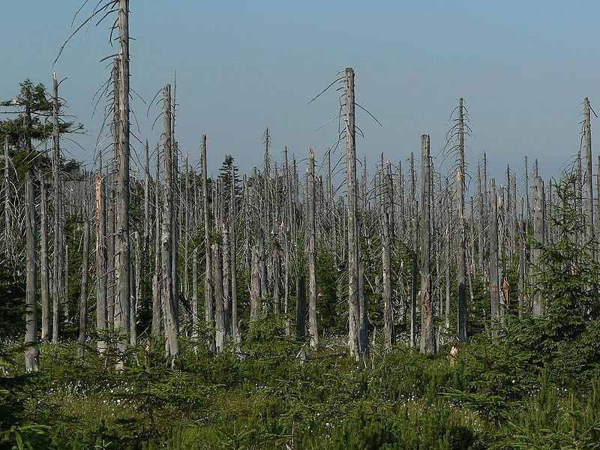
Význam národních parků
Pokud lidé nedodržují přírodní zákonitosti a vědomě porušují rovnováhu v přírodě, mohou ohrozit život všech živých organismů včetně sebe!

Slide 2
Krkonošský národní park - KRNAP
http://www.youtube.com/watch?v=eCAi9ylWHGc

Slide 3
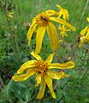
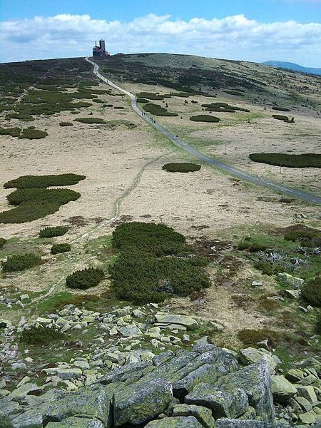
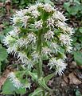
Kapradiny
Hořce
Devětsil bílý
Prha arniks
Porosty kleče
Vážka
Kulík hnědý
Čečetka zimní
Hraboš mokřadní

Slide 4
Národní park České Švýcarsko
Pravčická brána
http://www.youtube.com/watch?v=b66bQ4Ow87Q
http://www.youtube.com/watch?v=E5bwzxmX_J8&feature=related
http://www.youtube.com/watch?v=T7bOGL2vQ5c
http://www.youtube.com/watch?v=lTTPxLumxHE

Slide 6
Národní park Podyjí
http://www.youtube.com/watch?v=FKFWGCPi13M&feature=related

Slide 7
Národní park Šumava
http://www.youtube.com/user/npsumava?ob=0&feature=results_main

Slide 8
Tatranský národní park TANAP Slovensko
http://www.youtube.com/watch?v=fNEdGbul0OI&feature=related
http://www.youtube.com/watch?v=_yjiOkaMaD8&feature=related
http://www.youtube.com/watch?v=KqEOBwiFlo0
http://www.youtube.com/watch?v=_54FStFkXRg

Slide 9
Yellowstonský národní park USA
http://www.youtube.com/watch?v=luPLv0rhaOQ
http://www.youtube.com/watch?v=eV-RQHPQu2Y&feature=fvwrel

Slide 10
Tato prezentace byla vytvořena pro projekt INOVACE v rámci EU-OPVK,
který vytvořila ZŠ a MŠ Višňová – šablona č. 27
1) jméno autora výukového materiálu: Ing. Květuše Vendégová
2) datum (období), ve kterém byl VM vytvořen: 9.11. 2011
3) ročník, pro který je výukový materiál určen: V. ročník
4) vzdělávací oblast: Inovace a zkvalitnění výuky v oblasti přírodních věd
Přírodověda – Význam národních parků.
5) metodický list/anotace:
Brainstorming. Výklad. Upevňování znalostí.
Objevuje a zjišťuje propojenost prvků živé a neživé přírody, princip rovnováhy
přírody a nachazí souvislosti mezi konečným vzhledem přírody a činností člověka.
Vyhledávání dalších národních parků na internetu. Žáci vytvoří svoji vlastní prezentaci.
http://cs.wikipedia.org/

